Slide 2
PROCESO DE SELECCIÓN
2025
LICENCIATURA EN ADMINISTRACIÓN FINANCIERA

Slide 3
“Ten siempre presente que los bienes materiales no son los que te dan valor, tu eres el que le da valor a ellos”
Mario Rizo

Slide 4
Contabilidad Financiera

Slide 5
Introducción a la Contabilidad
Aspectos Generales
Definición de contabilidad
Finalidad de la contabilidad
Interacción con otras disciplinas
Tipos de entes económicos
¿Qué son los estados financieros y qué nos muestran?
Normatividad aplicable

Slide 6
Definición de Contabilidad
Es el proceso de registrar, clasificar y resumir de manera sistemática todas las transacciones financieras de una empresa o persona.

Slide 7
Finalidad de la Contabilidad
Proporcionar información financiera y económica útil para la oportuna toma de decisiones en un negocio.
Podemos ver que tenemos dos tipos de usuarios de la información:
Internos: para monitorear el desempeño de la entidad y el resultado de su propio trabajo.
Externos: para satisfacer las necesidades de inversión de un grupo diverso de usuarios.

Slide 8
Interacción con otras disciplinas
Administración
Ciencias sociales
Economía
Informática

Slide 9
Administración
La administración es el proceso de planificar, organizar, dirigir y controlar recursos para alcanzar objetivos específicos dentro de una organización.

Slide 10
¿Que es la Planificación?
La planificación es el proceso de establecer objetivos, metas y estrategias para alcanzarlos. Implica definir que se quiere lograr, como se va a lograr y cuando se va a lograr.

Slide 11
¿Que es la Organización?
La Organización se refiere al proceso de estructurar y coordinar los recursos, tareas y personas para alcanzar objetivos específicos de manera eficiente y efectiva.

Slide 12
¿Que es la Dirección?
La dirección es el proceso de liderar y guiar a un equipo u organización hacia el logro de objetivos y metas especificas. Implica la capacidad de influir y motivar a otros para que trabajen juntos hacia un propósito común.

Slide 13
¿Que es Control?
Control, es el proceso de monitorear y regular las actividades, procesos y resultados para asegurar que se cumplan los objetivos y metas establecidas.

Slide 14
Ciencias Sociales
Psicología
Estudia el comportamiento y los procesos mentales de los seres humanos.
Antropología
Estudia la diversidad humana y las relaciones que nos unen. (Comportamiento, cultura, lenguaje, evolución y desarrollo en diferentes contextos).
Filosofía
Estudia los principios fundamentales de la existencia, la realidad, el conocimiento, la moral, la mente y el lenguaje.
Sociología
Estudia la sociedad, las instituciones sociales, los grupos y las relaciones entre las personas.

Slide 15
Economía
Ciencia social que estudia la producción, distribución y consumo de bienes y servicios, así como la gestión de los recursos escasos para satisfacer las necesidades humanas.

Slide 16
Informática
Es la ciencia que se encarga del estudio, diseño, implementación y manejo de sistemas de información y tecnologías de la información. Incluye el estudio de bases de datos, redes de computadoras, Inteligencia Artificial y la interacción entre personas y computadoras.

Slide 17
Entidades Económicas
¿Qué es una Entidad Económica?
Es una unidad identificable que realiza actividades económicas y financieras, constituida por una combinación de recursos humanos, recursos naturales y capital, coordinados por una autoridad que toma decisiones encaminadas a lograr los objetivos para la cual fue creada.

Slide 18
Organizaciones Lucrativas: Son organizaciones que tienen como objetivo principal expandir y multiplicar el capital invertido por el empresario o por los socios.
Organizaciones sin fines de lucro: Son organizaciones cuyo propósito no es generar ganancias, sino que tienen un objetivo de tipo social.

Slide 20
Tipos de Entidades Económicas
Lucrativas NO Lucrativas

Slide 21
¿Como conocer la realidad financiera de las Organizaciones?
A través de los Estados Financieros
¿Qué son los estados financieros?
Son documentos esencialmente numéricos que presentan la situación de una empresa, a una fecha cierta y los resultados que obtuvo por un periodo determinado.
¿Cuales son los principales estados Financieros?

Slide 22
Principales Estados Financieros
1. EL BALANCE O ESTADO DE SITUACIÓN FINANCIERA
2. EL ESTADO DE RESULTADOS
3. EL ESTADO DE ORIGEN Y APLICACIÓN DE RECURSOS ahora FLUJOS DE EFECTIVO
4. ESTADO DE CAMBIOS EN EL CAPITAL CONTABLE

Slide 23
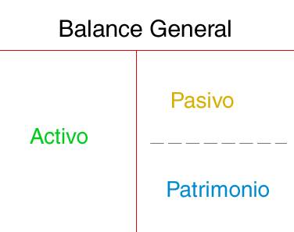
Balance o Estado de Situación Financiera
Es la presentación de un momento determinado de la gestión administrativa de una entidad económica. Es el equivalente de una fotografía del área financiera de una organización en términos monetarios.

Slide 24
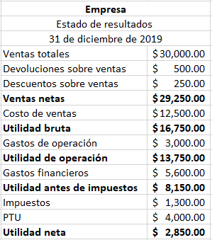
Estado de Resultados
Muestra las operaciones que ha tenido una empresa durante un periodo hasta llegar a los resultados obtenidos. Es la presentación del desempeño de la gestión administrativa en un periodo determinado.

Slide 25
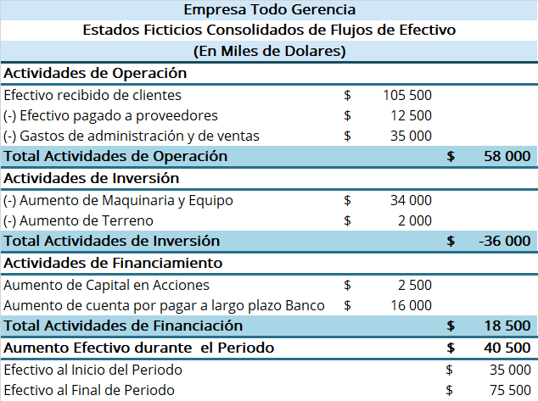
Estado de Origen y Aplicación de Recursos o Flujo de efectivo
Muestra los movimientos de efectivo de una empresa durante un periodo especifico, incluyendo flujos de operación, inversión y financiamiento

Slide 26
Estado de Cambio en el Capital Contable
Este estado muestra los cambios en el patrimonio de la empresa durante un periodo especifico, incluyendo dividendos, nuevas inversiones y retiros de patrimonio.

Slide 27
Estado de Cambio en el Capital Contable
Compañía Ejemplo SA de CV
Estado de Variacion en el Capital Contable
Por el ejercicio terminado el 31 de Diciembre del 2023
 |  |  |  |  |  |  |  | Utilidad |  | Total
 |  |  |  | Capital |  | Utilidades |  | neta del |  | Capital
 |  |  |  | Social |  | Retenidas |  | ejercicio |  | Contable
Saldos al 1 de enero del 2023 |  |  |  | $ 1,500,000 |  | $ 1,551,567 |  | $ 1,040,328 |  | $ 4,091,895
Traspaso a utilidades retenidas |  |  |  |  |  | $ 1,040,328 |  | -$1,040,328 |  | $ -
Aumento de Capital Social |  |  |  | $ 500,000 |  |  |  |  |  | $ 500,000
Dividendos Decretados |  |  |  |  |  | -$ 400,677 |  |  |  | -$ 400,677
Utilidad Neta del ejercicio |  |  |  |  |  |  |  | $ 419,740 |  | $ 419,740
Saldos al 31 de diciembre del 2023 |  |  |  | $ 2,000,000 |  | $ 2,191,218 |  | $ 419,740 |  | $ 4,610,958

Slide 28
Normatividad Aplicable
En México la normatividad que se aplica se le conoce como NIFs (Normas de Información Financiera)
Que son las NIFs?
“Son un conjunto de pronunciamientos normativos, conceptuales y particulares, emitidos por el CINIF que regulan la información contenida en los estados financieros y sus notas, en un lugar y fecha determinados, que son aceptados de manera amplia y generalizada por todos los usuarios de la información financiera”

Slide 29
Normatividad Aplicable
Las NIF surgieron en México en 2004, como resultado de la convergencia de las normas contables mexicanas con las Normas Internacionales de Información Financiera (NIIF) emitidas por el Consejo de Normas Internacionales de Contabilidad (IASB, por sus siglas en inglés).
Desde su creación, las NIF han sido obligatorias para todas las empresas mexicanas, sin importar su tamaño o giro empresarial. La adopción de estas normas ha permitido una mayor comparabilidad y calidad en la información financiera presentada por las empresas en el país.

Slide 30
Normatividad Aplicable
En cuanto al número de NIF en México, podemos decir que existen actualmente 34 normas, las cuales están agrupadas en seis grandes categorías:
Marco conceptual: establece los conceptos y principios fundamentales que rigen la elaboración y presentación de la información financiera.
Activos: establece los criterios para el reconocimiento, medición y presentación de los activos en los estados financieros.
Pasivos: establece los criterios para el reconocimiento, medición y presentación de los pasivos en los estados financieros.

Slide 31
Normatividad Aplicable
Capital contable: establece los criterios para el reconocimiento, medición y presentación del capital contable en los estados financieros.
Ingresos: establece los criterios para el reconocimiento, medición y presentación de los ingresos en los estados financieros.
Gastos: establece los criterios para el reconocimiento, medición y presentación de los gastos en los estados financieros.

Slide 32
“Usa tu mente para generar ideas y lograr resultados, no para fundamentar tus excusas, pretextos y justificaciones.”
Mario Rizo
MUCHO EXITO

Slide 33
¡BIENVENIDO
TE DESAMO MUCHO ÉXITO!

